Slide 1

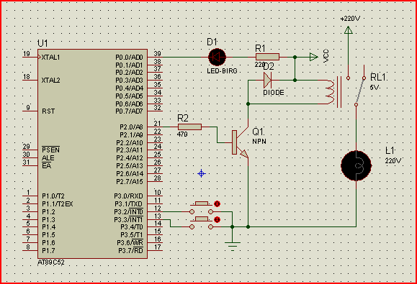
林工QQ：2923105955
林工新浪博客：
http://blog.sina.com.cn/lgmcu
[A024 INT0中断控制LED]

Slide 2
技术分解
1、需求分析
输入信号：外部中断0,1；2个输入信号。
输出信号：LED,LAMP,2个输出信号。
控制描述:1、初始状态，都不亮。
2、按键1按下，LED灯亮；再按下，灭
按键2按下，照明灯亮；再按下，灭
2、IO地址分配表
外部设备 | IO端口 | 信号描述 | 程序变量
按键1 | P3.2/INT0 | 输入信号，下降沿有效
按键2 | P3.3/INT1 | 输出信号，下降沿有效
LED灯 | P0.0 | 输出信号，低电平有效 | Sbit led
照明灯 | P2.0 | 输出信号，高电平有效 | Sbit lamp

Slide 3
技术分解
3、动作时序图
时间点/触发点 | 数码管
初始状态 | Led=1;lamp=0 | 都不亮
按键1 | LED灯亮灭转换
按键2 | LAMP亮灭转换

Slide 4
PROTEUS原理图设计
步骤1、添加单片机。
步骤2、LED驱动电路
步骤3、照明灯驱动电路，继电器驱动
KEIL C编程：
步骤1、KEIL C，新建工程，加载程序文件，工程说明
步骤2、外部中断0,1初始化
步骤3、外部中断0,1中断程序
步骤4、检查，编译，仿真
拓展实例： 【拨码开关控制无源蜂鸣器不同音阶的发声】 。

